Slide 1
Делегаты и события
Лекция №11

Slide 2
Понятие делегата
Делегат – это вид класса, объекты которого могут ссылаться на методы.
Его базовым классом является класс System.Delegate.
Наследовать от делегата нельзя.
Делегат может вызвать метод, на который он ссылается.
Во время выполнения программы один и тот же делегат можно использовать для вызова различных методов, т.е. метод, вызываемый делегатом, определяется не в период компиляции программы, а во время ее работы.

Slide 3
Делегаты предоставляют следующие возможности:
динамическое определение вызываемого метода (не при компиляции, а во время выполнения программы);
обеспечение связи вида «источник - наблюдатель» между объектами;
создание универсальных методов, в которые можно передавать другие методы;
поддержка механизма обратных вызовов.

Slide 4
Описание делегата
[спецификатор ] delegate <тип> имя_делегата([параметры]);
Спецификаторы: new, protected, internal, private, public.
Например:
public delegate double Func( double x,double y) ;
Описание делегата можно размещать как непосредственно в пространстве имен, так и внутри класса.
Описание делегата задает сигнатуру методов, которые могут быть вызваны с помощью этого делегата.

Slide 5
Использование делегата
Делегат может вызывать либо метод экземпляра класса, связанный с объектом, либо статический метод, связанный с классом.
Делегат может хранить ссылки на несколько методов и вызывать их поочередно. Методы вызываются последовательно в том порядке, в котором они были добавлены в делегат.
Перед использованием делегат нужно создать и инициализировать методом, на который будет ссылаться делегат:
<Тип делегата> < имя> = new <тип делегата>(<имя метода>);

Slide 6
Например, если в классе описан делегат
public delegate double func( double x, y) ;
а my_func – это метод с такой же сигнатурой как в описании делегата, то создание экземпляра делегата может быть таким:
func F = new func(my_func);
или
func F;
F = new func(my_func);
Вызов метода с помощью делегата осуществляется так:
<имя экземпляра делегата>(<список аргументов>);
Количество и тип аргументов в списке совпадают с количеством и типом параметров в описании делегата.

Slide 7
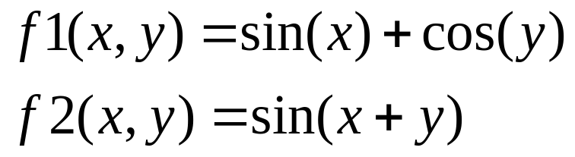
Например, F(3.5,2);
Попытка вызова делегата, для которого не указан метод на который этот делегат будет ссылаться, приведет к генерации исключения System.NullReferenceException.
Рассмотрим пример, демонстрирующий возможность динамически определять какой из методов в тот или иной момент выполнения программы следует вызвать.
Пусть требуется вычислить значение одной из функций по выбору пользователя:

Slide 8
А также получить таблицу значений функции sin(t) для t принимающего значения от x до y.
namespace ConsoleApplication1
{
public delegate double func(double x, double y);
class function
{
public static double f1(double x, double y)
{ return Math.Sin(x) + Math.Cos(y); }
public static double f2(double x, double y)
{ return Math.Sin(x + y); }
}

Slide 9
class Program
{
public static double tab(double xn, double xk)
{
double y=0;
for (double x = xn; x <= xk; x = x + 0.1)
{ y = Math.Sin(x); Console.WriteLine(x+" "+y); }
return y;
}

Slide 10
static void Main(string[] args)
{
Console.WriteLine("Введите x и y");
double x = Convert.ToDouble(Console.ReadLine());
double y = Convert.ToDouble(Console.ReadLine());
Console.WriteLine("Задайте номер функции для расчета");
int n = Convert.ToInt32(Console.ReadLine());
func F= null;

Slide 11
if(n = = 1) F= new func(function.f1);
else if ( n= = 2) F = new func(function.f2);
double f = F(x,y);
Console.WriteLine("x =" +x+" y="+y+" f="+f);
F = new func(tab);
F(x, y);
Console.ReadKey();
}
}
}

Slide 12
Если методы f1 и f2 будут нестатическими, то в программе понадобятся следующие изменения:
function FF = new function( );
func F = null;
if(n= = 1) F=new func(FF.f1);
else if (n= = 2) F=new func(FF.f2);
Многоадресатная передача
Многоадресатная передача – это способность создавать список вызовов методов, которые будут автоматически вызываться при вызове делегата.

Slide 13
Если делегат хранит ссылки на несколько методов, то при вызове делегата эти методы вызываются последовательно в том порядке, в котором они были добавлены в делегат.
Для добавления метода в список можно использовать операцию «+=» или отдельно «+» и «=».
Для удаления метода из списка можно использовать операцию «-=» или отдельно «-» и «=».
<Тип делегата> < имя> = new <тип делегата>(<имя метода 1>);
< имя> += new <тип делегата>(<имя метода 2>);
. . .
< имя> += new <тип делегата>(<имя метода n>);

Slide 14
Можно без new:
< имя> += <имя метода 2>;
Каждому методу в списке передается один и тот же набор параметров.
Если параметр методов списка описан с ключевым словом out или методы возвращают значение, результатом выполнения делегата будет значение, сформированное последним методом в списке.
Поэтому рекомендуется, чтобы делегат с многоадресатной передачей возвращал тип void.
Если требуется передача измененных параметров, их нужно описать с ключевым словом ref.
Приведем пример, иллюстрирующий использование делегатов с многоадресатной передачей.

Slide 15
public delegate void func(double x, double y);
class function
{
public void f1(double x, double y)
{ double z = Math.Sin(x) + Math.Cos(y);
Console.WriteLine("x =" + x + " y=" + y + " sin(x)+cos(y)=" + z);
}
public static void f2(double x, double y)
{ double z = Math.Sin(x + y);
Console.WriteLine("x =" + x + " y=" + y + " sin(x+y)=" + z);
}
}

Slide 16
class Program
{
public static void tab(double xn, double xk)
{
double y;
for (double x = xn; x <= xk+0.05; x = x + 0.1)
{ y = Math.Sin(x); Console.WriteLine(x+" "+y); }
}

Slide 17
static void Main(string[ ] args)
{
Console.WriteLine("Введите x и y");
double x = Convert.ToDouble(Console.ReadLine( ));
double y = Convert.ToDouble(Console.ReadLine( ));
function FF = new function( );
func F= new func(FF.f1);
или так:
func F= new func(FF.f1);
F += function.f2;
F = F+ tab;
F(x, y);
F += new func(function.f2);
F =F + new func(tab);
F(x, y);

Slide 18
В результате выполнения этого фрагмента программы будут получены следующие результаты:
x =1 y=2 sin(x)+cos(y)=0,425324148260754
x =1 y=2 sin(x+y)=0,141120008059867
1 0,841470984807897
1,1 0,891207360061435
1,2 0,932039085967226
1,3 0,963558185417193
1,4 0,98544972998846
1,5 0,997494986604054
1,6 0,999573603041505
1,7 0,991664810452469
1,8 0,973847630878195
1,9 0,946300087687414
2 0,909297426825681

Slide 19
После выполнения следующих операторов
F - = function.f2; F(x, y);
получим следующий результат:
x =1 y=2 sin(x)+cos(y)=0,425324148260754
1 0,841470984807897
1,1 0,891207360061435
1,2 0,932039085967226
1,3 0,963558185417193
1,4 0,98544972998846
1,5 0,997494986604054
1,6 0,999573603041505
1,7 0,991664810452469
1,8 0,973847630878195
1,9 0,946300087687414
2 0,909297426825681

Slide 20
Следующий пример показывает передачу значений при многоадресной передаче.
public delegate void str(ref string s);
class Stroki
{
public static void rs(ref string s)
{ s = s.Replace('-', '*'); }
public static void rs1(ref string s)
{ s = s + "!!!"; }
}

Slide 21
Тогда выполнение следующих операторов
string stroka = "Ча-ча-ча";
str S = null;
S += Stroki.rs; S += Stroki.rs1;
S(ref stroka);
Console.WriteLine(stroka);
приведет к результату:
Ча*ча*ча!!!

Slide 22
Передача делегатов в методы
Так как делегат – это класс, его экземпляры можно передавать в методы в качестве параметра.
Благодаря этому можно создавать универсальные методы.
Примером такого универсального метода может служить метод для вывода таблицы значений функции.
class Program
{
public delegate double Func(double x);

Slide 23
public static void Tab(double xn, double xk, double dx, Func F)
{
Console.WriteLine("╔═════════════╦════════════════╗");
Console.WriteLine("║ Аргумент ║ Функция ║"); Console.WriteLine("╠═════════════╬════════════════╣");
double x = xn;
while (x < xk + dx / 2)
{ Console.WriteLine("║{0,12:f2} ║{1,15:f3} ║", x, F(x));
x = x + dx;
}
Console.WriteLine("╚═════════════╩════════════════╝");
}

Slide 24
public static double f1(double x)
{ return Math.Cos(x) + Math.Sin(x); }
public static double f2(double x)
{ return Math.Cos(x) - Math.Sin(2*x); }
static void Main(string[ ] args)
{
Console.WriteLine("cos(x)+sin(x)");
Tab( -3, 3, 0.5, new Func(f1));

Slide 25
Console.WriteLine("cos(x)-sin(2x)");
Tab(-2, 2, 0.2, new Func(f2));
Console.WriteLine("cos(x)");
Tab(0, 2, 0.1, new Func(Math.Cos));
Console.ReadKey( );
}
}
Можно не создавать экземпляр делегата явным образом с помощью операции new. Он будет создан автоматически.
Т.е. в программе можно использовать такие операторы:

Slide 26
Tab( -3, 3, 0.5, f1);
Tab(-2, 2, 0.2, f2);
Tab(0, 2, 0.1, Math.Cos);
Например, наряду с оператором
Func FF = new Func(Math.Sin);
правомерно использование оператора
Func FF = Math.Sin;
Вышесказанное относится к версии 2.0 языка С#.
Если делегат описан внутри какого-то класса, то для использования его в другом классе требуется указывать имя класса, содержащего описание делегата.

Slide 27
Например,
class dd {
public static void z(Program.Func F, double x)
{ Console.WriteLine(F(x)); }
}
Тогда в методе Main класса Program можно применять такой оператор:
dd.z(f1, 3);
В версии 2.0 С# можно создавать анонимные методы в качестве аргумента метода, подставляемого вместо параметра-делегата.

Slide 28
Анонимный метод – это фрагмент кода, описываемый в месте использования делегата следующим образом:
delegate(<список параметров>) {<тело метода>}
Например,
Tab(0, 2, 0.1, delegate(double x) { return x*x+3; });
или
Func FFF = delegate(double x)
{ if (x > 0) return -1; else return 1; };
Tab(-2, 2, 0.2, FFF);

Slide 29
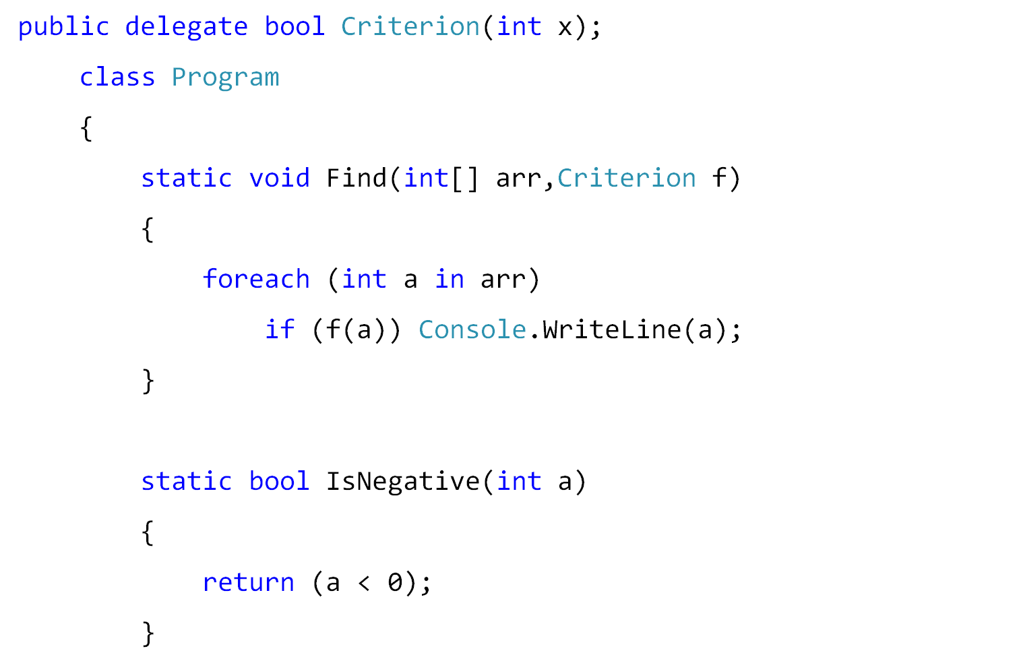

Slide 30
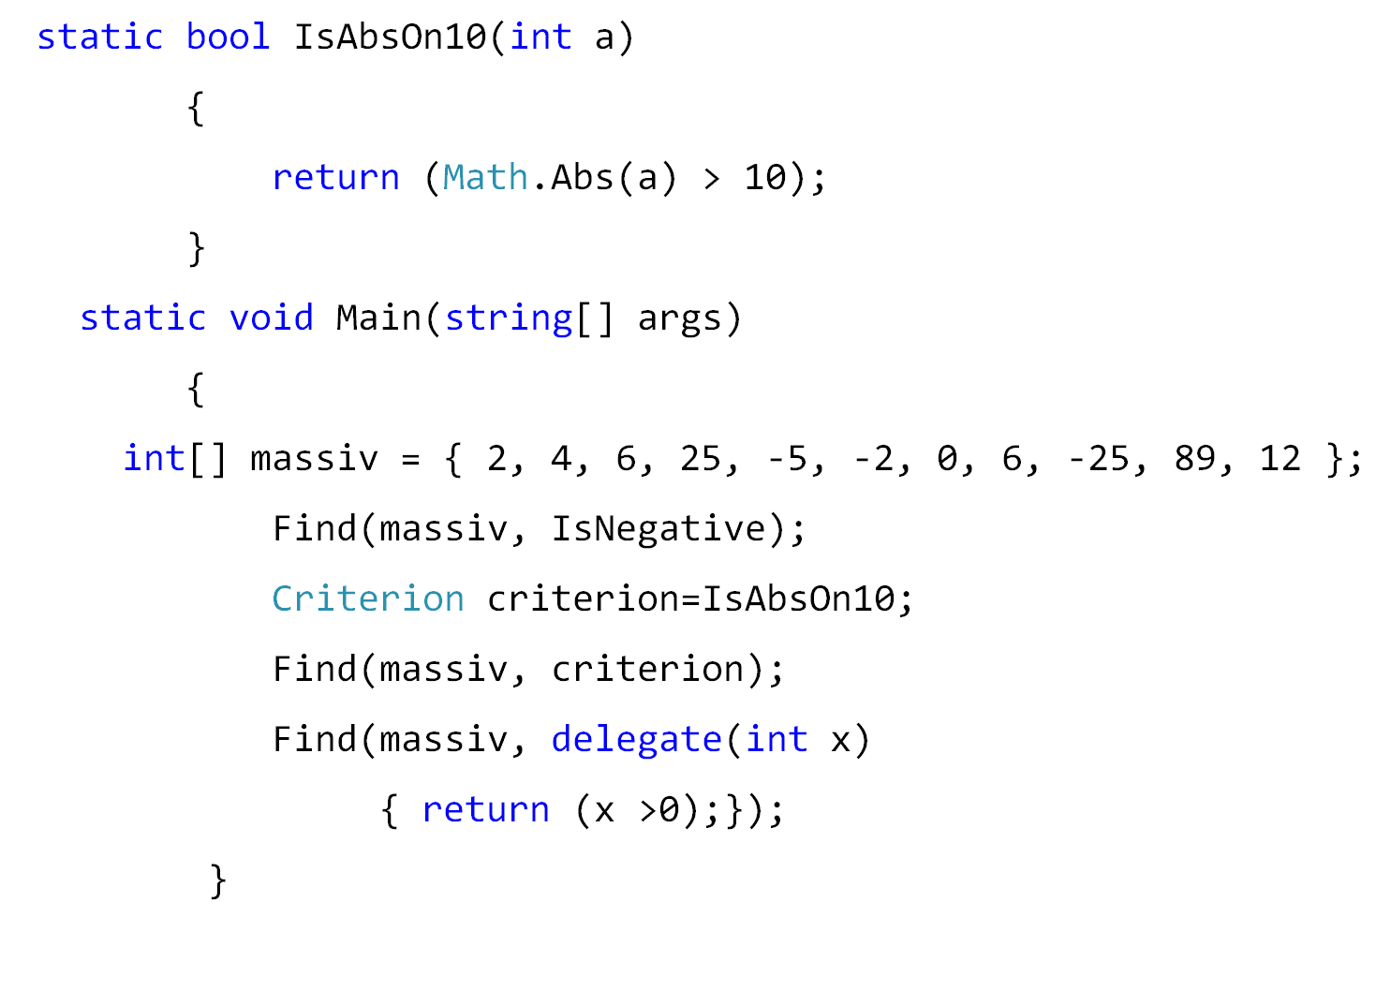

Slide 31
Лямбда-выражения (С# 3.0 и выше)
Лямбда-выражение – это особый синтаксис для реализации делегата.
На сайте msdn.microsoft.com
Лямбда-выражение — это анонимная функция, с помощью которой можно создавать типы делегатов или деревьев выражений.
В С# есть две разновидности лямбда-выражений:
одиночное лямбда-выражение (тело состоит из одного выражения и не заключается в фигурные скобки).
блочное лямбда-выражение (тело состоит из блока операторов, заключенных в фигурные скобки).

Slide 32
Блочное лямбда-выражение может содержать несколько операторов, в том числе циклы, вызовы методов, условные операторы if.
Общий вид одиночного лямбда-выражения:
(список параметров) => выражение
Если параметр один, скобки можно опустить.
Например,
x => x > 0
(x, y) => (x + y)
(int x, int y) => (x + y)

Slide 33
Общий вид блочного лямбда-выражения:
(список параметров) => {оператор 1; оператор 2; … оператор n}
(x, y) =>
{ int a = x + y;
a += 2 * a;
if (a > 5)
return a;
else
return (5 + a);
}

Slide 34
delegate(string s) { Console.WriteLine(s + " hi-hi"); }//анонимный метод
(string s) => { Console.WriteLine(s + " hi-hi"); } //Лямбда выражение

Slide 35
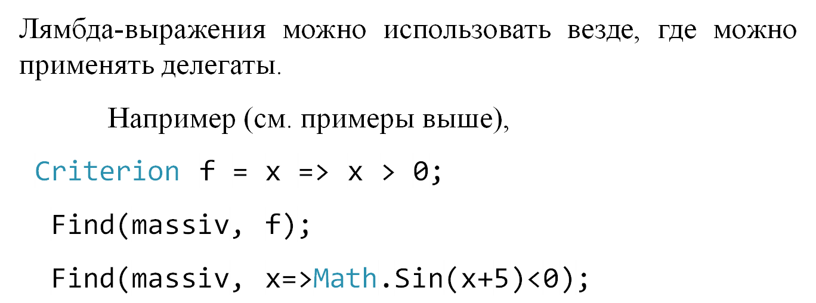
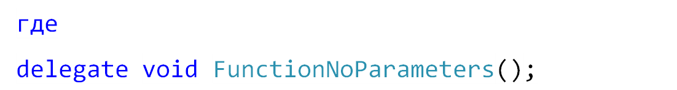
Можно использовать лямбда-выражения, если делегат не имеет параметров. В таком случае надо задать пару пустых круглых скобок, чтобы обозначить метод без параметров.

Slide 36
Обеспечение связи «источник - наблюдатель» между объектами
При использовании множества совместно работающих классов появляется необходимость поддерживать согласованное состояние взаимосвязанных объектов.
Т.е. при изменении в одном объекте во всех связанных с ним объектах других классов тоже должны произойти необходимые изменения, чтобы не нарушалась согласованность.
Например, если в объекте класса Факультет произошла смена названия факультета, на это должны автоматически среагировать все объекты класса Студент, обучающиеся на этом факультете.

Slide 37
Для обеспечения такой связи между объектами применяется следующая схема (шаблон проектирования, паттерн), получившая название паттерн «наблюдатель».
Объект-источник при изменении своего состояния посылает уведомление объектам-наблюдателям, заинтересованным в информации об этом изменении, и наблюдатели синхронизируют свое состояние с источником.
Таким образом, при изменении состояния одного объекта все зависящие от него объекты извещаются и автоматически обновляются.
Для реализации стратегии «наблюдатель» в классе, объекты которого будут выступать в роли источника, нужно предусмотреть возможность регистрации наблюдателей, чтобы объект-источник «знал», кого нужно оповестить об изменении состояния.

Slide 38
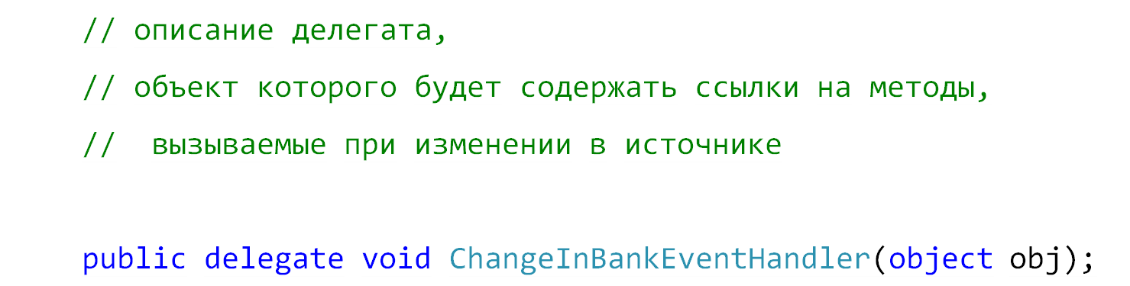
Для этого можно использовать делегат с многоадресатной передачей: при регистрации будет формироваться список вызовов из методов объектов-наблюдателей, которые будут запускаться для реагирования на изменение в объекте-источнике.
Например,

Slide 39
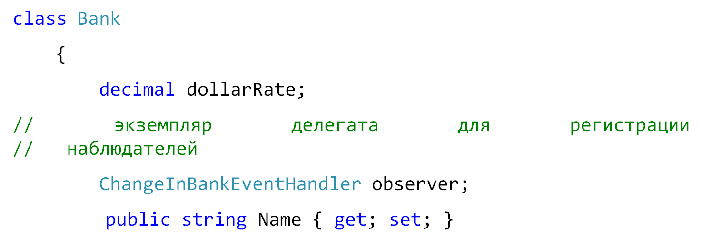
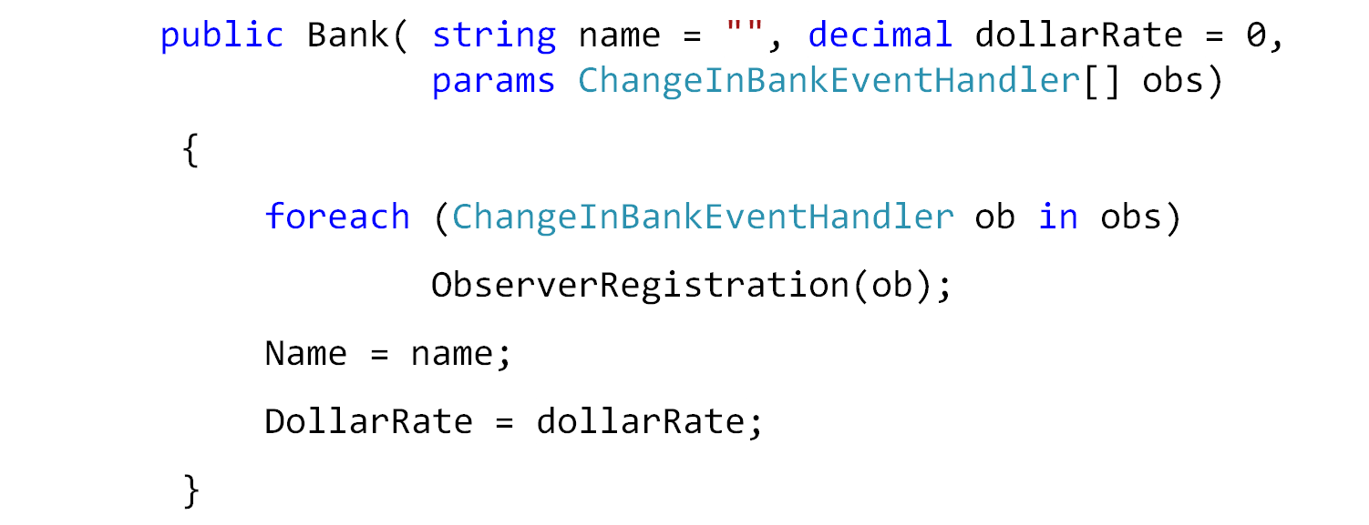

Slide 40
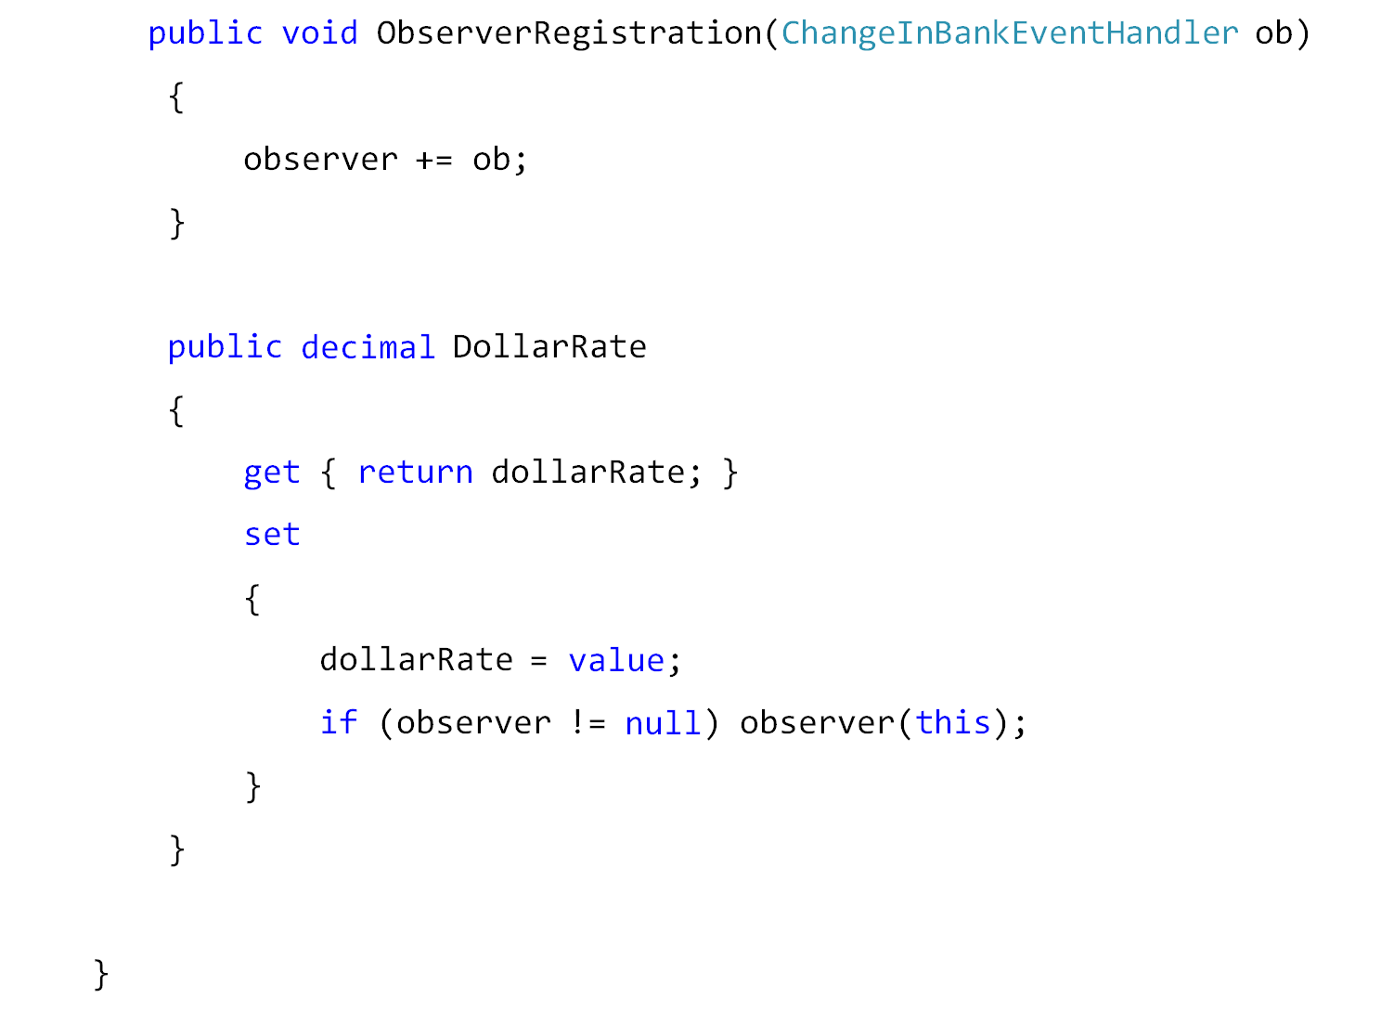

Slide 41
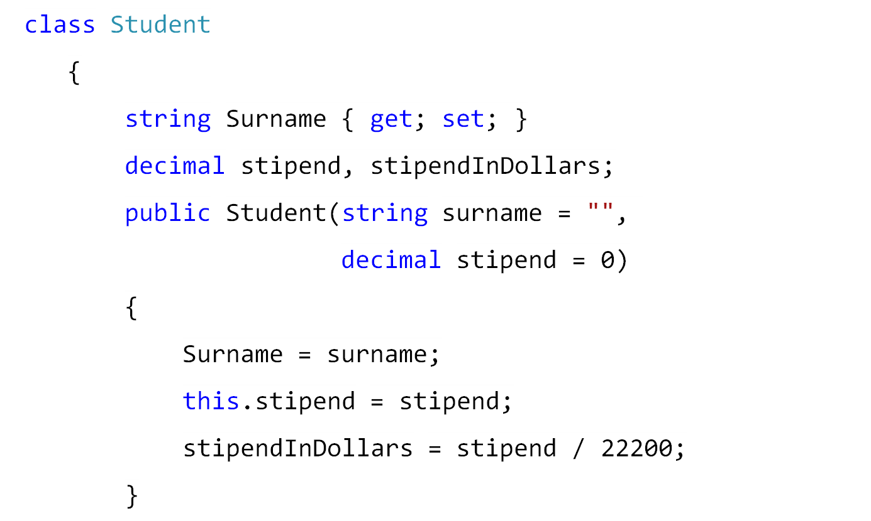

Slide 42
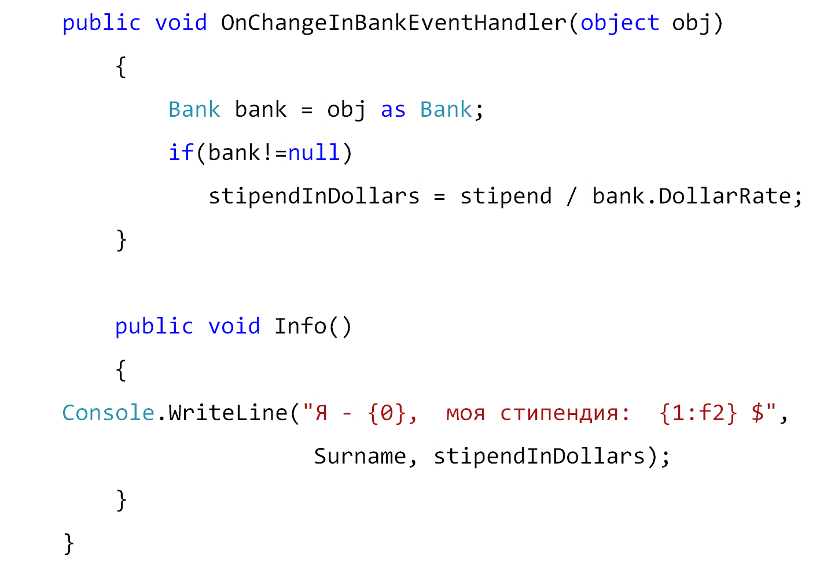

Slide 43
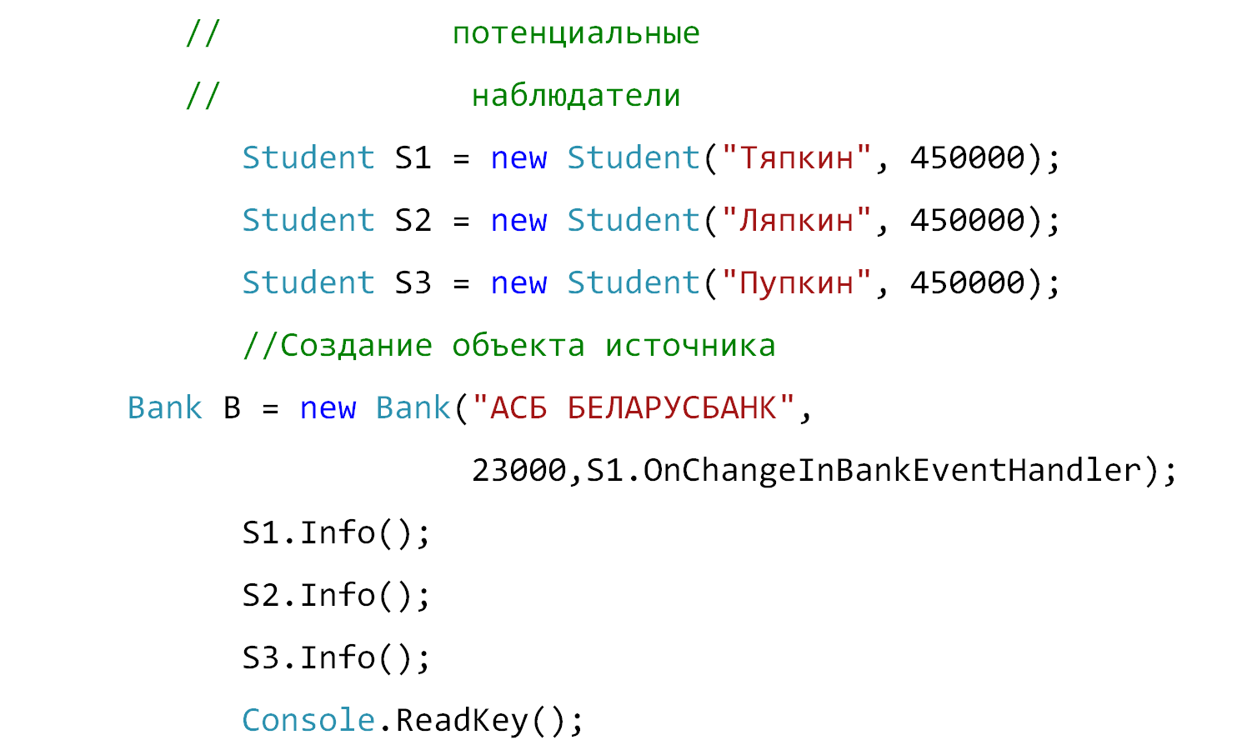

Slide 44
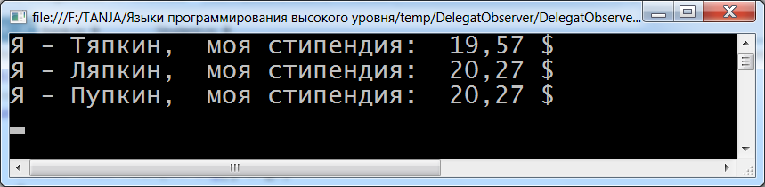
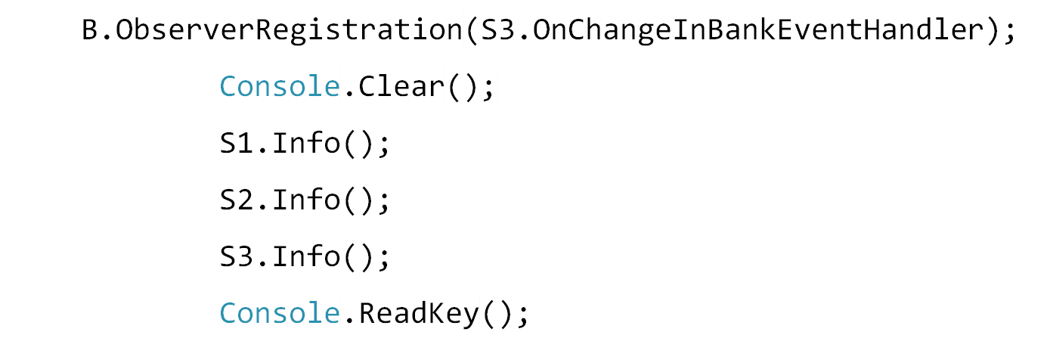
Результат:
Добавим фрагмент:

Slide 45
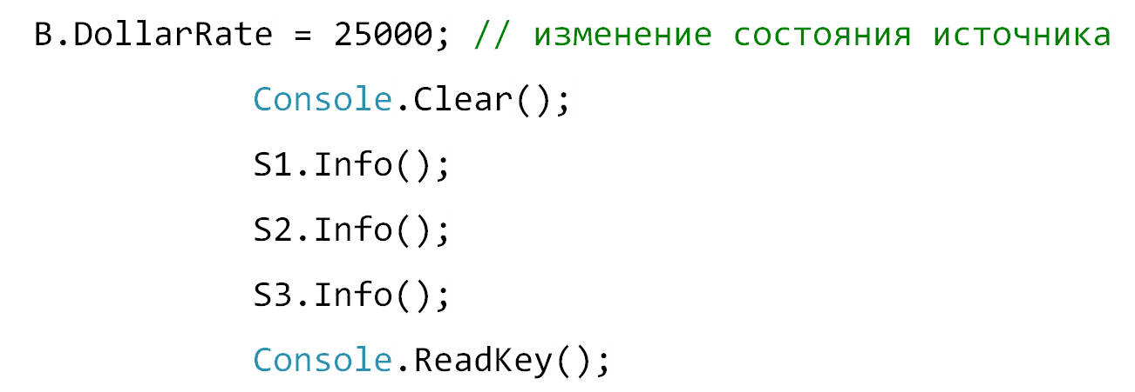
Результат:
Добавим фрагмент:

Slide 46
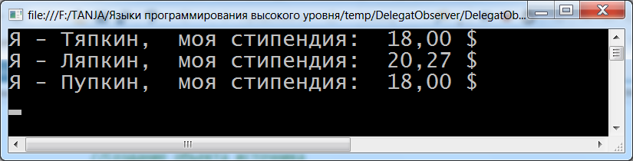
Результат:

Slide 47
Для того чтобы наблюдатель «знал», от какого источника пришло уведомление, делегат объявлен с параметром типа object.
Через этот параметр в вызывающий метод передается ссылка на объект-источник.
Таким образом, наблюдатели получают доступ к элементам источника.

Slide 48
Операции с делегатами.
Для делегатов можно использовать операции равно == и не равно !=.
Делегаты равны, если они либо оба не содержат ссылок на методы, либо их списки вызовов совпадают, т.е. эти делегаты содержат ссылки на одни и те же методы в одном и том же порядке.
Сравнивать можно только делегаты одного типа.
Например, пусть описан делегат:
public delegate double Func(double x);

Slide 49
Тогда в результате выполнения операторов
Func F1 = Math.Sin; F1 += Math.Cos;
Func F2 = Math.Cos; F2 += Math.Sin;
Console.WriteLine("F1 = F2 : " + (F1 == F2));
получим F1 = F2 : False
А после выполнения
Func F3 = null;
Func F4 = null;
Console.WriteLine("F4 = F4 : " + (F3 == F4));

Slide 50
получим F4 = F4 : True
Для однотипных делегатов можно выполнять операции присваивания, += и -=
Результатом этих операций будет новый экземпляр, так как делегат является неизменяемым типом данных.
Результатом операции присваивания будет экземпляр, содержащий список вызовов, идентичный списку вызываемых методов объекта в правой части оператора.
Например, после выполнения оператора
Func F = F1;

Slide 51
делегат F будет содержать ссылки на методы Math.Sin и Math.Cos.
Результатом операции += будет делегат, список вызовов которого содержит список вызовов делегата в левой части оператора с добавленным к нему списком делегата в правой части.
Например, пусть описан делегат
public delegate void Func1(double x);
А в классе Program описаны методы:

Slide 52
public static void V1(double x)
{ Console.WriteLine("cos="+Math.Cos(x));
}
public static void V2(double x)
{ Console.WriteLine("sin="+Math.Sin(x)); }
public static void V3(double x)
{ Console.WriteLine("2x = " + 2*x); }

Slide 53
Тогда после выполнения операторов
Func1 FF1 = V1; FF1 += V2;
Func1 FF2 = V3;
FF2 += FF1;
FF2(3);
будет получен следующий результат:
2x = 6
cos= -0,989992496600445
sin= 0,141120008059867

Slide 54
Результатом операции -= будет делегат, список вызовов которого содержит список вызовов делегата в левой части оператора из которого удален список делегата в правой части.
Например,
FF2 -= FF1; FF2(3);
Результат: 2x = 6
Если список вызовов делегата в правой части оператора не совпадает с частью списка делегата в левой части, список вызовов остается неизмененным.
Например,

Slide 55
Func1 FF3 = delegate(double x)
{ Console.WriteLine("x=" + x); };
FF2 -= FF3; FF2(3);
Результат:
2x = 6
cos=-0,989992496600445
sin=0,141120008059867
После выполнения
Func1 FF3 = V2; FF3 += V1;
FF2 -= FF3; FF2(3);
результат тот же.

Slide 56
С делегатами одного и того же типа можно выполнять операции сложения и вычитания:
FF3 = FF2 + FF1; FF3= FF2-FF1;
Пример (для лаб. работы).
Подготовить текстовый файл, содержащий информацию о подразделениях фирмы: название отдела, номер телефона, размер премии в процентах к заработной плате.
Подготовить текстовый файл, содержащий информацию о сотрудниках фирмы: фамилия, название отдела, стаж, зарплата в $.
Разделителем служит символ «;»

Slide 57
Например, baza1.txt:
Плановый отдел;48-35-80;10
Отдел кадров;48-15-35;15
Бухгалтерия;48-05-55;5
baza2.txt:
Плюшкин И.И.;Бухгалтерия;15;200
Коклюшкин В.В.;Плановый отдел;20;300
Финтифлюшкин С.А.;Бухгалтерия;12;150
Замухрышкин Я.Я.;Отдел кадров;35;350
Телевышкин Ы.Ы.;Плановый отдел;10;200
Открывашкин Ъ.Ъ.;Отдел кадров;20;260

Slide 58
Разработать программу, которая выполняет следующие действия:
- Считывает информацию из первого файла в массив объектов класса Отдел.
Класс Отдел должен содержать следующие элементы: поля для хранения названия отдела, телефона и размера премии в процентах, свойства для доступа к полям, поля и методы для реализации шаблона «наблюдатель» (см. ниже),.
- Считывает информацию из второго файла в массив объектов класса Сотрудник.

Slide 59
Класс Сотрудник должен содержать следующие элементы: поля для хранения фамилии, названия отдела, рабочего телефона, зарплаты, премии в $, свойства для доступа к полям, методы для реализации шаблона «наблюдатель» (см. ниже).
- Выводит информацию о сотрудниках по отделам.
- Реализует схему «наблюдатель» без использования событий, в которой при изменении телефона отдела автоматически изменяется номер телефона для всех сотрудников этого отдела. Для этого каждый сотрудник должен быть «зарегистрирован» в своем подразделении. Отдел, номер которого меняется, выбирается пользователем.

Slide 60
- Реализует шаблон «наблюдатель», в котором при изменении размера премии в процентах для сотрудников, стаж которых больше 12 лет автоматически изменяется размер премии. Все сотрудники, стаж которых больше 12 лет должны быть «зарегистрированы» в своем отделе. Премия будет увеличиваться на 5%.
Реализация:
public delegate void Nab(object ob);
class Otdel
{

Slide 61
string name, telefone;
int premija;
Nab Nab_li_prm, Nab_li_tlfn;
public Otdel(string nm, string tlfn, int prm)
{ name = nm; telefone = tlfn; premija = prm; }
public void Registracija_prm(Nab N) { Nab_li_prm += N; }
public void Registracija_tlfn(Nab N) { Nab_li_tlfn += N; }

Slide 62
public void Prem(int procent)
{
premija = procent;
if (Nab_li_prm != null) Nab_li_prm(this);
}
public void Tel(string tlfn)
{
telefone = tlfn;
if (Nab_li_tlfn != null) Nab_li_tlfn(this);
}

Slide 63
public string Name
{ get { return name; } }
public int Premija
{ get { return premija; } }
public string Telefone
{ get { return telefone; } }
public void vivod( )
{ Console.WriteLine(name+" "+telefone+" "+premija); }
}

Slide 64
class Sotrudnic : IComparable
{
string fam, naz_otdel, rab_tel;
int staz;
double zarplata, premia;
public Sotrudnic(string fm, string nazotd, int stz, double zpl)
{ fam = fm; naz_otdel = nazotd; staz = stz; zarplata = zpl;
}
public void vivod( )
{ Console.WriteLine(fam + " " + rab_tel + " " + staz+
" "+(zarplata+premia)); }

Slide 65
public void PR(object ob)
{ premia = ((Otdel)ob).Premija * zarplata / 100; }
public void R_T(object ob)
{ rab_tel = ((Otdel)ob).Telefone; }
public string Naz_o { get { return naz_otdel; } }
public int Staz { get { return staz; } }

Slide 66
public int CompareTo(object obj)
{
Sotrudnic std = obj as Sotrudnic;
return naz_otdel.CompareTo(std.naz_otdel);
}
}
class Program
{
static void Main(string[ ] args)
{

Slide 67
StreamReader f1 = new StreamReader("baza1.txt");
string s = f1.ReadLine(); int j = 0;
while (s != null)
{
s = f1.ReadLine();
j++;
}
f1.Close();

Slide 68
Otdel[ ] ot = new Otdel[j];
f1 = new StreamReader("baza1.txt");
s = f1.ReadLine( ); j = 0;
while (s != null)
{
string[ ] ss = s.Split(';');
ot[j] = new Otdel(ss[0],ss[1],Convert.ToInt32(ss[2]));
s = f1.ReadLine();
j++;
}

Slide 69
f1.Close();
foreach (Otdel otd in ot) otd.vivod( );
StreamReader f2 = new StreamReader("baza2.txt");
s = f2.ReadLine(); j = 0;
while (s != null)
{
s = f2.ReadLine();
j++;
}
f2.Close();

Slide 70
Sotrudnic[ ] st = new Sotrudnic[j];
f2 = new StreamReader("baza2.txt");
s = f2.ReadLine(); j = 0;
while (s != null)
{
string[ ] ss = s.Split(';');
st[j] = new Sotrudnic(ss[0], ss[1], Convert.ToInt32(ss[2]),
Convert.ToDouble(ss[3]));
int i = 0;

Slide 71
while (i < ot.Length)
{ if (st[j].Naz_o = = ot[i].Name)
{ ot[i].Registracija_tlfn(st[j].R_T);
if (st[j].Staz > 12) ot[i].Registracija_prm(st[j].PR);
i = ot.Length;
}
i++;
}

Slide 72
s = f2.ReadLine();
j++;
}
f2.Close();
foreach (Otdel otd in ot)
{ otd.Tel(otd.Telefone); otd.Prem(otd.Premija); }
Array.Sort(st);
Console.WriteLine(st[0].Naz_o); st[0].vivod();

Slide 73
for (int i = 1; i < st.Length; i++)
{ if (st[i].Naz_o != st[i - 1].Naz_o)
Console.WriteLine(st[i].Naz_o);
st[i].vivod();
}
Console.WriteLine(" В каком отделе изменяется телефон?");
string s_o = Console.ReadLine( );
Console.WriteLine(" Введите номер телефона?");
string t_o = Console.ReadLine( );

Slide 74
foreach (Otdel otd in ot)
{if (otd.Name == s_o) otd.Tel(t_o); }
Console.Clear();
Console.WriteLine(st[0].Naz_o); st[0].vivod();
for (int i = 1; i < st.Length; i++)
{
if (st[i].Naz_o != st[i - 1].Naz_o)
Console.WriteLine(st[i].Naz_o);
st[i].vivod();
}

Slide 75
Console.WriteLine("Премия увеличивается на 5%");
foreach (Otdel otd in ot)
{ otd.Prem(otd.Premija+5); }
foreach (Sotrudnic std in st) std.vivod();
Console.ReadKey();
}
}

Slide 76
События
Событие – это элемент класса, позволяющий автоматически уведомлять объекты других классов об изменении своего состояния.
События, таким образом, позволяют реализовать шаблон «наблюдатель».
События работают следующим образом.
Объект-наблюдатель, которому необходима информация о некотором событии, регистрирует метод-обработчик для этого события в объекте-источнике события.

Slide 77
Когда ожидаемое событие происходит (посылается уведомление), вызываются все зарегистрированные обработчики.
Методы-обработчики событий вызываются с помощью делегатов.
Простая форма описания события в классе:
[спецификаторы] event <тип> <имя события>;
Спецификаторы: public, protected, internal, private, static, virtual, sealed, override, abstract.
Тип события – это тип делегата, на основе которого построено событие.

Slide 78
Чтобы использовать в классе событие, нужно
Описать делегат, задающий сигнатуру обработчиков события.
Описать в классе событие соответствующего типа.
Создать один или несколько методов, инициирующих событие.
Внутри этого метода должно быть обращение к методам-обработчикам посредством события.
Так как событие – это фактически экземпляр делегата, то вызов методов-обработчиков с помощью события осуществляется так:

Slide 79
<имя события>(<список аргументов>);
Поскольку события обычно предназначены для многоадресатной передачи, они должны возвращать значение типа void.
Для регистрации метода-обработчика (добавление к событию) используется оператор вида:
< имя источника>.<имя события>
+= new <тип делегата>(<имя метода>);
или
< имя источника>.<имя события> += <имя метода>;

Slide 80
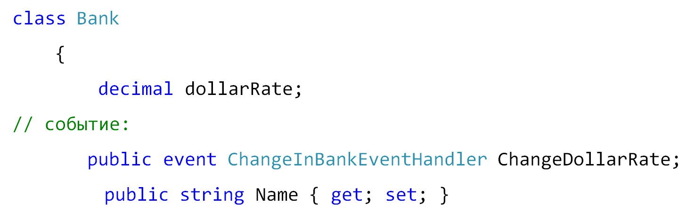
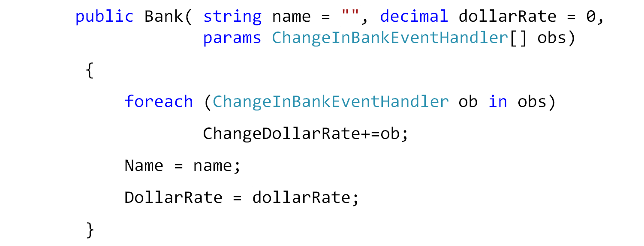

Slide 81
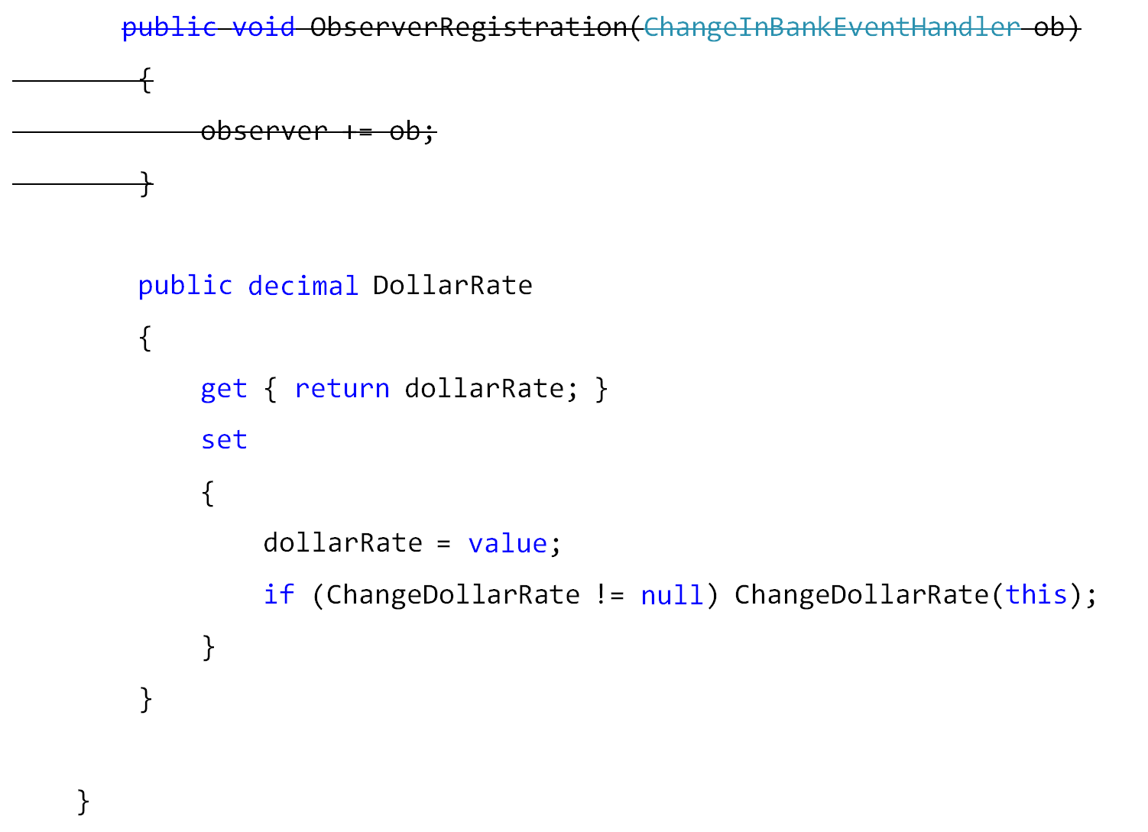

Slide 82
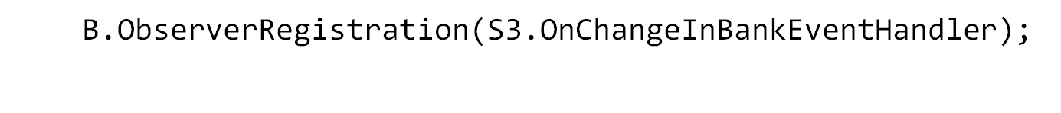
Вместо :
Отличие события от поля-делегата.
На сайте msdn.microsoft.com:
Когда компилятор обнаруживает ключевое слово event в классе, он создает закрытый элемент, например:
private EventNameHandler eh = null;
Компилятор также создает два открытых метода add_EventName и remove_EventName. Эти методы являются обработчиками событий, которые позволяют объединять или удалять делегаты из делегата события eh. Эти подробности скрыты от программиста.

Slide 83
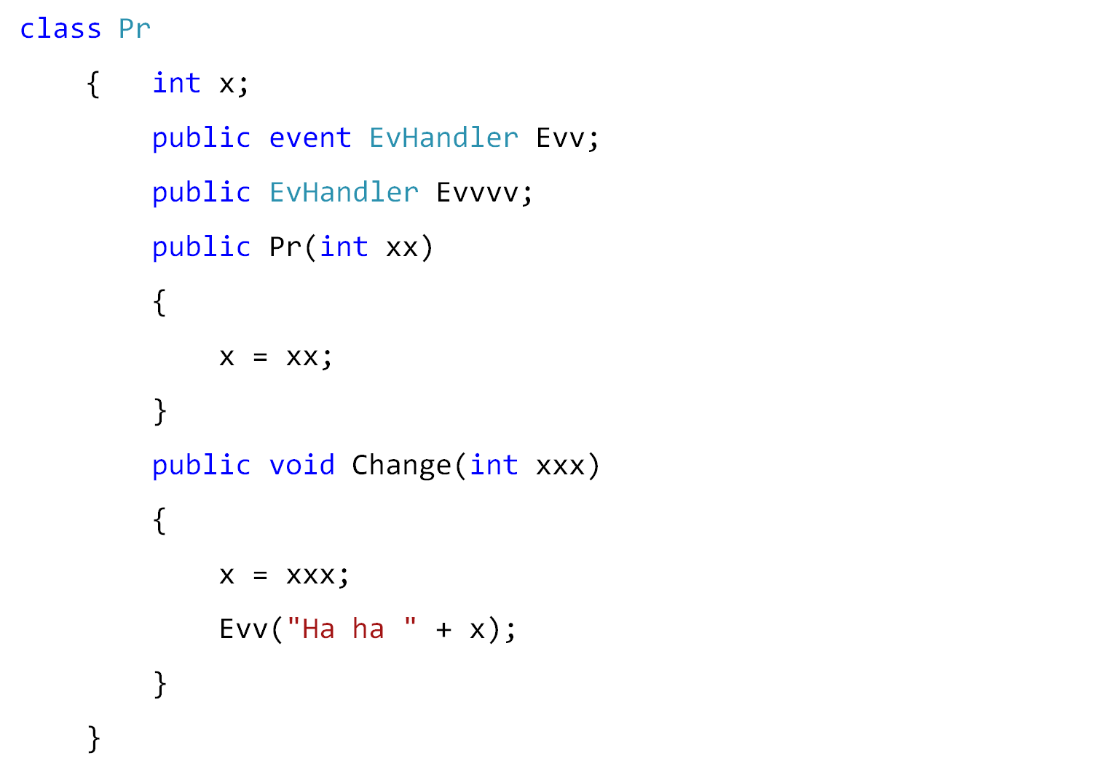

Slide 84
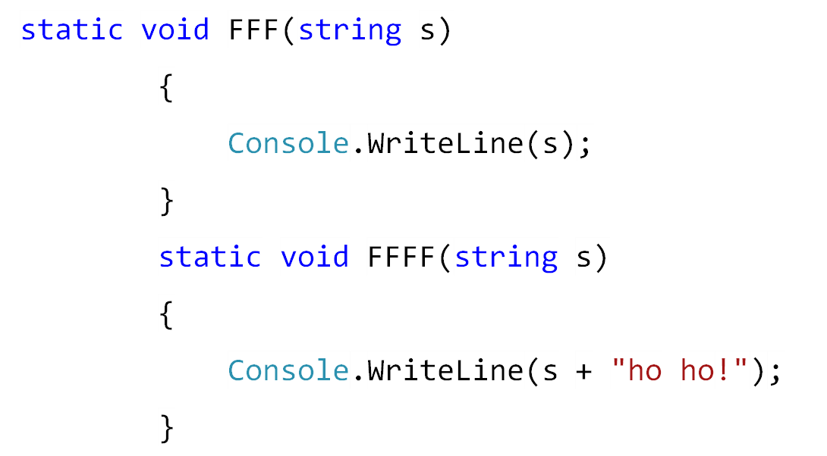

Slide 85
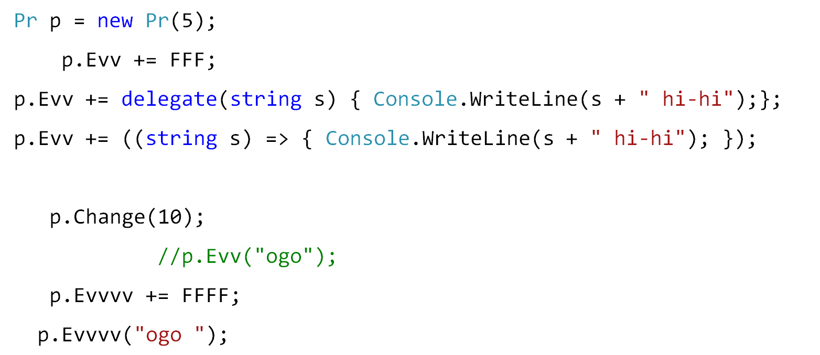
Так нельзя!!!

Slide 86
Существует еще одна форма описания события:
[спецификаторы] event <тип> <имя события>
{
add {Код добавления события в цепочку событий}
remove {Код удаления события из цепочки событий}
}
Средство доступа add вызывается в случае, когда с помощью операции "+=" в цепочку событий добавляется новый обработчик.

Slide 87
Средство доступа remove вызывается, когда с помощью операции "-=" из цепочки событий удаляется новый обработчик.
Средство доступа add или remove при вызове получает параметр, который называется value.
При использовании такой формы описания события можно задать собственную схему хранения и запуска обработчиков событий.
Например, для этого можно использовать массив, стек или очередь.
Следующий фрагмент кода показывает, как можно организовать вызов нужных методов в ответ на нажатие определенной клавиши.

Slide 88
public delegate void s_n();
class key
{
static s_n[ ] sn = new s_n[3];
public static event s_n naz_klav
{
add
{ for (int i = 0; i < 3; i++)
{ if (sn[i] == null)
{ sn[i] = value; break; }
}
}

Slide 89
remove
{
for (int i = 0; i < 3; i++)
{
if (sn[i] == value)
{ sn[i] = null; break; }
}
}
} // конец описания события

Slide 90
public static void OnPressKey(ConsoleKey k)
{
for (int i = 0; i < 3; i++)
{ if (("On" +k.ToString()) = = sn[i].Method.Name)
sn[i]( ); }
}
}
class ff
{ public void OnDelete( ) { Console.WriteLine(« Delete в ff "); } }

Slide 91
class Program
{
static void OnDelete( )
{ Console.WriteLine("Delete!"); }
static void OnInsert( )
{ Console.WriteLine("Insert!"); }
static void OnHome( )
{ Console.WriteLine("Home!"); }

Slide 92
static void Main(string[ ] args)
{
Результат при нажатии Delete:
Delete!
key.naz_klav += OnDelete;
key.naz_klav += OnInsert;
key.naz_klav += OnHome;
key.OnPressKey(Console.ReadKey(true).Key);
key.naz_klav - = OnHome;
ff f = new ff();
key.naz_klav += f.OnDelete;

Slide 93
key.OnPressKey (Console.ReadKey(true).Key);
Console.ReadKey();
}
}
Результат после нажатия Delete:
Delete!
Delete в ff

Slide 94
Правила обработки событий в среде .Net и использование встроенного делегата EventHandler.
Для создания .NET-совместимых событий рекомендуется следовать следующим правилам:
имя событийного делегата рекомендуется заканчивать суффиксом EventHandler;
имя обработчика события принято начинать с префикса On;
обработчики событий должны иметь два параметра:
- первый имеет тип object и задает ссылку на объект-источник события;

Slide 95
- второй параметр должен иметь тип EventArgs или производный от него, этот параметр задает остальную необходимую обработчику информацию.
Класс EventArgs используется в качестве базового класса, из которого можно выводить класс, содержащий необходимые поля.
В класс EventArgs включено статическое поле Empty, которое задает объект, не содержащий никаких данных.
Если обработчикам события нужна дополнительная информация о событии (например, какая была нажата клавиша), необходимо создать класс, производный от EventArgs, и описать в нем все необходимые поля.

Slide 96
Например, в пример о студентах, наблюдающих за изменениями курса доллара, можно внести такие изменения:
Событийный делегат -
public delegate void NabEventHandler(object ob, EventArgs arg);
Описание события –
public event NabEventHandler Nab_za_kurs_d;
Метод, инициирующий событие –
public void K_D(double kd)
{ kurs_dol = kd;
if (Nab_za_kurs_d != null)
Nab_za_kurs_d(this, EventArgs.Empty);
}

Slide 97
Метод-обработчик события из класса Student –
public void OnS_D(object ob,EventArgs arg)
{
stip_dol = stip/((Bank)ob).KD;
}
Тогда в методе Main будут использоваться следующие операторы:
B.Nab_za_kurs_d += new NabEventHandler(S1.OnS_D);
B.Nab_za_kurs_d += S2.OnS_D;

Slide 98
Для иллюстрации передачи в методы-обработчики дополнительной информации переработаем пример с обработкой события нажатия клавиши.
Предусмотрим передачу вида нажатой клавиши.
class KeyEventArgs : EventArgs
{ public ConsoleKey klav;}
public delegate void
s_nEventHandler(object ob, KeyEventArgs args);
class key
{
static s_nEventHandler[ ] sn = new s_nEventHandler[3];

Slide 99
public static event s_nEventHandler naz_klav
{
add { for (int i = 0; i < 3; i++)
{ if (sn[i] == null)
{ sn[i] = value; break; }
}
}

Slide 100
remove
{
for (int i = 0; i < 3; i++)
{
if (sn[i] == value)
{ sn[i] = null; break; }
}
}
}

Slide 101
public void OnPressKey(ConsoleKey k)
{ KeyEventArgs kk=new KeyEventArgs(); kk.klav = k;
for (int i = 0; i < 3; i++)
{ if (("On" +k.ToString()) = = sn[i].Method.Name)
sn[i](this, kk); }
}
}
class ff { public void OnDelete(object ob,KeyEventArgs args)
{ Console.WriteLine(args.klav+" в ff"); } }

Slide 102
static void OnDelete(object ob, KeyEventArgs args)
{ Console.WriteLine(args.klav + " удаление"); }
static void OnInsert(object ob, KeyEventArgs args)
{ Console.WriteLine(args.klav + " вставка"); }
static void OnHome(object ob, KeyEventArgs args)
{ Console.WriteLine(args.klav + " домой"); }
Если обработчикам события не требуется дополнительная информация, для объявления события можно использовать стандартный тип делегата System.EventHandler.

Slide 103
Например, в примере о студентах-наблюдателях при использовании этого типа делегата становится ненужным объявление событийного делегата, а описание события принимает вид:
public event EventHandler Nab_za_kurs_d;
Пример (к лаб. работе 10).
Подготовить текстовый файл, содержащий информацию о сотрудниках фирмы: фамилия, название отдела, стаж, зарплата в $.
Разработать программу, которая
- считывает информацию из файла в массив объектов класса Сотрудник.

Slide 104
- предоставляет возможность пользователю выполнять следующие действия по нажатию определенной клавиши:
PageUp – зарплата у всех сотрудников увеличивается на 20%
PageDown – зарплата у всех сотрудников уменьшается на 10%
Delete – увольняются все сотрудники, стаж которых меньше 3 лет
Esc – выход из программы.
Каждое действие должно сопровождаться выводом результатов.

Slide 105
public delegate void s_n();
class key
{
static int n;
static s_n[ ] sn;
public static int N
{ set { n = value; sn = new s_n[n]; } }
public static event s_n naz_klav
{

Slide 106
add { for (int i = 0; i < n; i++)
{ if (sn[i] == null)
{ sn[i] = value; break; }
}
}
remove
{
for (int i = 0; i < n; i++)
{
if (sn[i] == value)
{ sn[i] = null; break; }
} } }

Slide 107
public static void OnPressKey(ConsoleKey k)
{
for (int i = 0; i < n; i++)
{ if (sn[i]!=null &&
("On" +k.ToString()) == sn[i].Method.Name) sn[i](); }
}
}

Slide 108
class Sotrudnic
{
string fam, naz_otdel;
int staz;
double zarplata;
public Sotrudnic(string fm, string nazotd, int stz, double zpl)
{
fam = fm; naz_otdel = nazotd; staz = stz;
zarplata = zpl;
}

Slide 109
public void vivod( )
{ Console.WriteLine(fam + " " + naz_otdel + " " +
staz + " " + zarplata); }
public void OnPageUp( )
{ zarplata = zarplata * 1.2; }
public void OnPageDown()
{ zarplata = zarplata * 0.85; }
public int Staz { get { return staz; } }
}

Slide 110
class Program
{
static bool p;
static void OnDelete()
{ Console.WriteLine("Увольнение молодых и
неопытных!"); }
static void OnEscape()
{ p=false; }

Slide 111
static void Main(string[ ] args)
{
StreamReader f2 = new StreamReader("baza2.txt");
string s = f2.ReadLine(); int j = 0;
while (s != null)
{
s = f2.ReadLine();
j++;
}
f2.Close();

Slide 112
Sotrudnic[ ] st = new Sotrudnic[j];
key.N = 2 * j+2;
f2 = new StreamReader("baza2.txt");
s = f2.ReadLine(); j = 0;
while (s != null)
{
string[ ] ss = s.Split(';');
st[j] = new Sotrudnic(ss[0], ss[1], Convert.ToInt32(ss[2]),
Convert.ToDouble(ss[3]));

Slide 113
key.naz_klav += st[j].OnPageDown;
key.naz_klav += st[j].OnPageUp;
s = f2.ReadLine();
j++;
}
f2.Close();
foreach (Sotrudnic sss in st) sss.vivod();
key.naz_klav += OnDelete; key.naz_klav += OnEscape;

Slide 114
p = true;
while (p)
{
key.OnPressKey(Console.ReadKey(true).Key);
foreach (Sotrudnic sss in st) sss.vivod();
}}}}

